Slide 1






Pauline – ALI – Angers, LARIS
Lauréat 2022
Bourse SOFMER Mobilité en MPR
Analyse des corrélats anatomocliniques en IRM cérébrale structurale de la signature motrice chez les sujets âgés et MCI

Slide 2
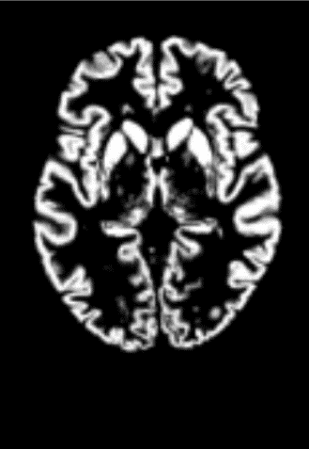

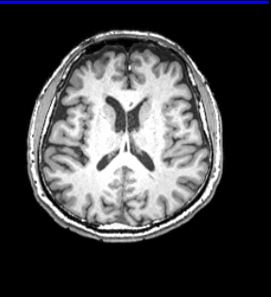
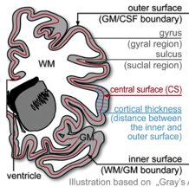
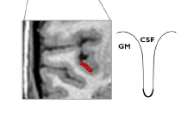
IRM cérébrale structurale
VBM
Segmentation
Substance grise
Substance blanche
SBM
Index de gyrification
Profondeur des sillons
Im 2008
Cortical thickness
Dahnke 2012

Slide 3
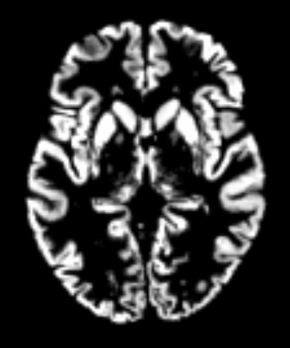
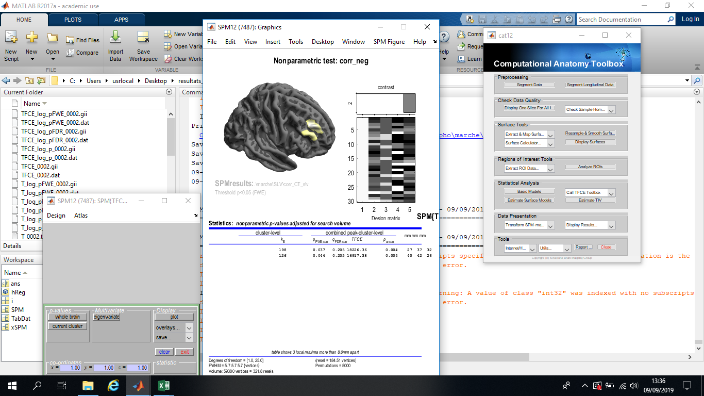
Signature motrice
Motricité
Signature motrice
VBM
Troubles marche
↘ dextérité
+ Troubles cognitifs
SBM

Slide 4
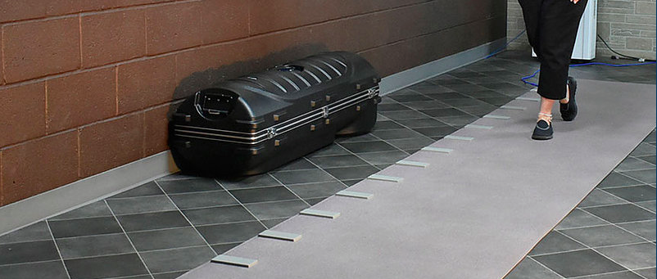
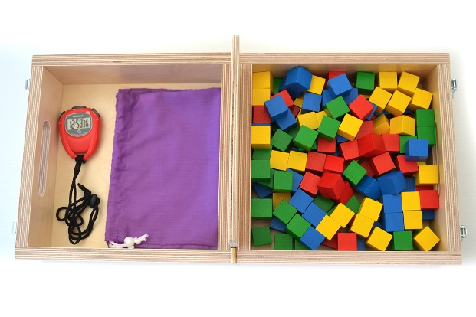
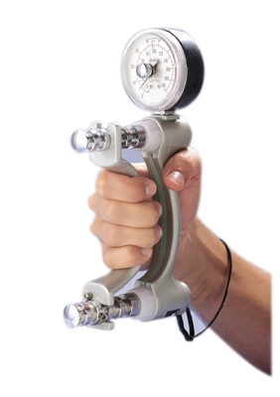
Corrélats anatomocliniques
Marche
Simple Tâche
Double Tâche
Motricité cérébrale
du sujet âgé
Dextérité
Déclin typique et pathologique
Force manuelle
CT
GI
SD

Slide 5
Pauline – Ali – Angers
Lauréat 2022
Bourse SOFMER Mobilité en MPR
Merci

